Slide 1
Šetnja našim mjestom
Integrirani dan – Svjetski dan pisanja
pisama 11.5.
1. razred
Učiteljica ---------

Slide 2
NASTAVNI PREDMETI:
HJ – postavljanje pitanja i davanje
odgovora, opis
PID – Mjesto u kojem živim - ViP
LK – crta – kao likovni element pisma
SR – šetnja našim mjestom – Posjet pošti

Slide 3
ZADACI NASTAVE:
Znanje – poštivati pravila pristojnoga razgovaranja (komuniciranja); znati oblikovati
pitanje i oblikovati odgovor, upoznati zanimanje poštara, upoznati svoje mjesto, vježbati uporabu
riječi: dobro jutro/dobar dan, doviđenja; oprosti; molim te, izvoli, hvala, imenovati mjesto stanovanja
i širi zavičaj u kojem se mjesto nalazi, navesti svoju točnu adresu, imenovati značajne građevine u
blizini škole i objasniti njihovu namjenu, prezentirati sadržaje pomoću plakata, oblikovati slova
koristeći se crtama različitim po toku i karakteru, uočiti i razlikovati crte kao gradbene elemente,
istražiti nastanak i doživljaj znaka, pisma, imenovati mjesto rođenja i mjesto stanovanja, navesti svoju
adresu, opisati veličinu mjesta u kojem živimo nabrojati razlike u izgledu mjesta u kojem živimo od
drugih mjesta
Vještine – razvijati govorne vještine, vještine pisanja i prezentacije plakata, razvijati vještine
uočavanje i izdvajanje bitnog, stvaranje plana plakata, razvijati sposobnost promatranja, zapažanja,
povezivanja i logičkog zaključivanja, poticati ljubav i ponos prema svome mjestu i zavičaju, vještine
govornog izražavanja, razvijati sposobnost uočavanja i razlikovanja crta kojima su građena
slova/pismo, razvijati stvaralačku maštu, poticati kreativnost u rješavanju likovnog problema na nov,
drugačiji način, ponositi se rodnim krajem, poštivati tuđe podrijetlo ...
Aktivnosti učenika – razgovor, oluja ideja, prikupljanje materijala za današnji sat, crtanje, pisanje i
čitanje uradaka, prezentacija radova – plakata, umne mape
postavljanje pitanja i davanje odgovora, igra uloga

Slide 4
1. Nastavna situacija – naše mjesto
Svaka skupina će po klupi posložiti materijale
koje su prikupili. Neka ih slože prema vrsti: tekstovi,
fotografije, crteži…
Podijelit ćemo im hamer-papire i dati zadatak: izraditi
plakat o svome mjestu.
Na njemu treba posložiti i zalijepiti odabrane materijale te
dopisati flomasterom pojedine podatke.Nacrtati značajnije
zgrade.
Skupine rade oko 20 minuta, a potom prezentiraju svoje radove. Svi se radovi postavljaju na pano učionice pod zajedničkim naslovom: Predstavljamo svoje mjesto.

Slide 5
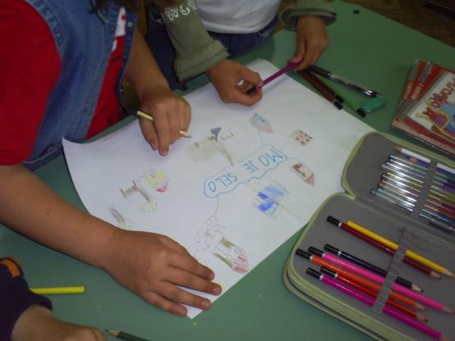

Slide 6
2. Nastavna situacija – Igra uloga
Igra pantomime - POŠTAR
Nakon igre učenici se dijele u grupe i
sastavljaju pitanja, koja bi postavili poštaru
(intervju).
Nakon toga slijedi igra uloga – poštar i
novinar.

Slide 7
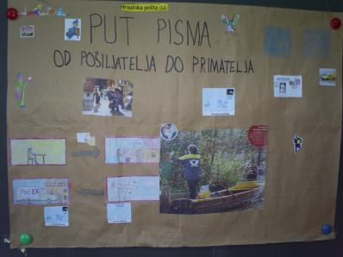
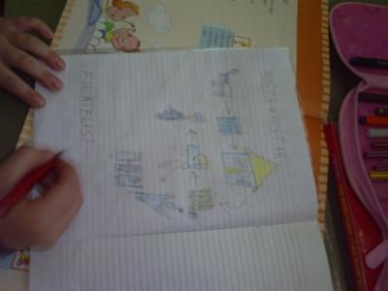
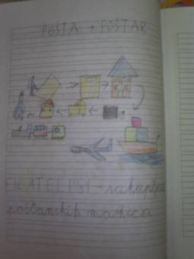
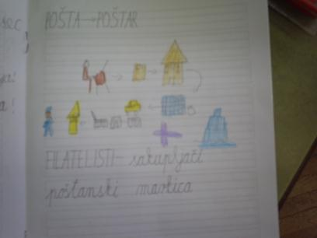

Slide 8
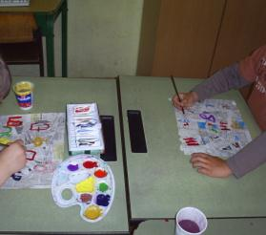
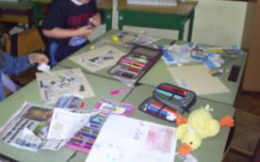
3. Nastavna situacija – Crta – kao likovni element pisma
Sat započinjemo zadatkom iz udžbenika: koristeći se ponuđenim crtama učenici konstruiraju nekoliko slova (I, A, V, P,
R). Dovoljno je da svaki učenik sastavi barem 2 slova.
Objašnjavamo učenicima da osim latiničnog pisma postoje i mnoge druge vrste pisma (pokazujemo im primjere
ćiriličnih slova i kineskog znakovlja koji se nalaze u prilogu). Zajedno promatramo glagoljična slova. Objašnjavamo im
povijesno značenje tog pisma. Od učenika tražimo da prvo pokretom prsta u zraku napišu glagoljično slovo. Pitamo ih,
što misle, koju je crtu potrebno prvo napisati. Umjesto crtovlja crtamo kvadratnu mrežu kako bi si olakšali
pisanje/crtanje (glagoljična slova imaju naglašenu simetriju u svojoj građi).
Učenici istražuju i opisuju kakva se sve slova nalaze na detalju stranice iz srednjovjekovne knjige. Potičemo učenike da
pronađu najveće i najmanje slovo, najdeblje i najtanje, pitamo ih s koliko su boja napisana slova, koje je najukrašenije,
koliko vrsta slova (po veličini) ima.
Pričamo im kako se početna slova teksta katkad uvećavaju ili čak oslikavaju.
Učenici se izražavaju kombiniranom likovnom tehnikom. Izrezujemo iz novina komadiće
papira i lijepimo ih na bijeli papir, a potom temperom pišemo slova glagoljice.

Slide 9
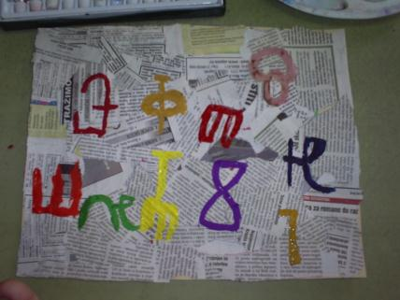
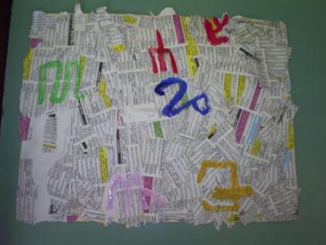
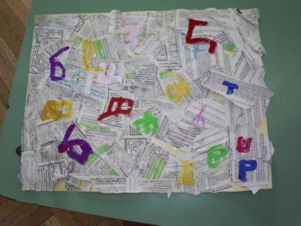
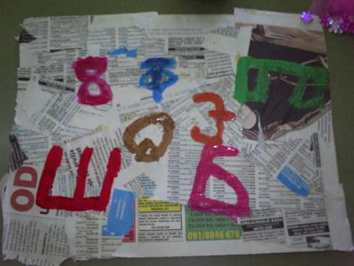

Slide 10
4. Nastavna situacija – posjet mjesnoj pošti - SR
Najavljujemo šetnju okolicom škole.
Ponavljamo usvojena pravila ponašanja u prometu kojih ćemo se pridržavati tijekom
šetnje. Objašnjavamo današnji zadatak. U šetnji ćemo promatrati ulice i građevine,
promet, ljude i prirodu kako bismo bolje upoznali naše mjesto. Razrednu lutku –Pipija,
nosimo s nama.
filatelisti – sakupljači poštanskih maraka – hoby
Upoznavanje sa poštanskim službenikom,
što radi, izgled uniforme, poštanski
sandučić, put pisma od pošiljateljh do
primatelja, slanje pošte - adresa...

Slide 11
5. Nastavna situacija – šetnja našim mjestom
Nazivi ulica
Usmjeravamo pozornost učenika na izgled ulica i smještaj kuća u ulici. Uočavamo ploču s nazivom
ulice. Objašnjavamo po kome ili čemu je ulica dobila naziv. Uočavamo kućne brojeve. Utvrđujemo da
svaka ulica ima naziv, a kuća kućni broj.
Građevine
Promatramo stambene zgrade, odnosno obiteljske kuće i ponavljamo pojmove dom i obitelj.
Razlikujemo i imenujemo građevine koje nisu stambeni objekti. Utvrđujemo njihovu namjenu.
Promatramo pročelja građevina i zapažamo jesu li pošarana ili uredna.
Priroda
Promatramo prirodu. Opisujemo i uspoređujemo okućnice, vrtove, balkone. Usmjeravamo pozornost
na uređenje okoliša kao što su drvoredi i zelene površine. Procjenjujemo čistoću okoliša.
Zaustavljamo se u parku ili na livadi.
Ljudi
Nastavljamo šetnju. Promatramo ljude. Uočavamo rad ljudi, koji uređuju okućnice, idu u trgovinu ili iz
trgovine, na posao, rade u vrtovima i sl.

Slide 12
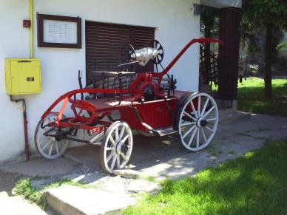
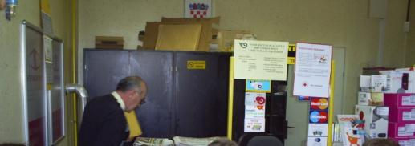

Slide 13
6. U učionici – nakon povratka
Razgovorom u krugu učenici iznose svoje dojmove o izgledu mjesta.
Procjenjuju svoje ponašanje tijekom obilaska okolice škole. Imenujemo naše
mjesto. Naziv mjesta stanovanja pišemo na ploču.
Ako živimo na selu, potičemo učenike da imenuju najbliži grad i usporede ga s
našim mjestom.
Izrada umne mape o našem mjestu.
Zaključujemo da je mjesto u kojem živimo mjesto stanovanja.
Prisjećamo se da smo u šetnji uočili ploču s imenom ulice i kućne brojeve.
Zadajemo učenicima da na kartončić zapišu svoje ime, naziv ulice u kojoj
stanuju i kućni broj. Objašnjavamo pojam adrese.

Slide 14
Igra - Upoznavanje na ulici
Živimo u istom mjestu, ali neki od nas rođeni su u drugim
mjestima. Zamislite da hodate ulicom koja je puna ljudi. Na
moj znak pristupit ćete najbližoj osobi i predstaviti se:
Zovem se…., rođen/rođena sam u…, živim u…
Igru prekidamo kad se svatko „upozna” s nekoliko osoba.
Provjeravamo razumijevanje pojma mjesto rođenja.
Učenici pričaju što su novoga saznali jedni o drugima.
Objašnjavamo pojmove: mjesta rođenja i mjesto
stanovanja.

Slide 15
Vježba pamćenja i imenovanja objekata kroz igru Čega ima u našem mjestu
Sjednemo u krug. Svaki učenik redom imenuje jedan pojam, nešto što smo vidjeli obilazeći okolicu. Ono što je rečeno, drugi ne smiju ponavljati. Tko ponovi, ispada iz igre.
Nastavni dan završavamo evaluacijom. Učenici pričaju što im se svidjelo, a što bi trebalo raditi drugačije, kako su se osjećali i koje bi oblike rada željeli ponoviti.
Slika S

